Slide 1

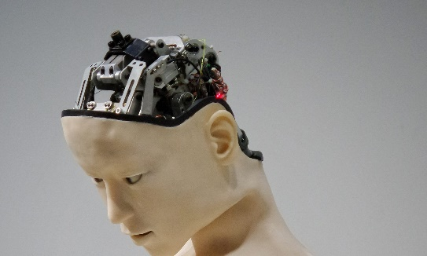
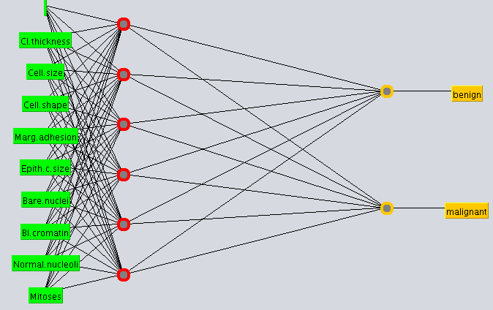
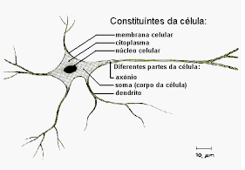

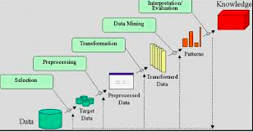
Especialização em Inteligência Artificial Aplicada
Aprendizado de Máquina
Material 07 – Agrupamento – Práticas
Prof. Dr. Jaime Wojciechowski
jaimewo@ufpr.br
© Todos os direitos reservados ao autor
Notes:
© Copyright Showeet.com – Free PowerPoint Templates

Slide 2
Agrupamento
Práticas usando o R Gastos conforme a idade
 | Idade(anos) | Gastos(k/ano)
1 | 18 | 10
2 | 21 | 11
3 | 22 | 22
4 | 24 | 15
5 | 26 | 12
6 | 26 | 13
7 | 27 | 14
8 | 30 | 33
9 | 31 | 39
10 | 35 | 37
11 | 39 | 44
12 | 40 | 27
13 | 41 | 29
14 | 42 | 20
15 | 44 | 28
16 | 46 | 21
17 | 47 | 30
18 | 48 | 31
19 | 49 | 23
20 | 54 | 24
Registro de idade e seus gastos:
Notes:
© Copyright Showeet.com – Free PowerPoint Templates

Slide 3
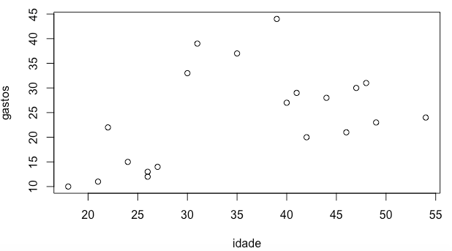
Agrupamento
Práticas usando o R Gastos conforme a idade
### A base será definida diretamente no R:
dados <- data.frame(age = c(18, 21, 22, 24, 26, 26, 27, 30, 31, 35, 39, 40, 41, 42, 44, 46, 47, 48, 49, 54),
spend = c(10, 11, 22, 15, 12, 13, 14, 33, 39, 37, 44, 27, 29, 20, 28, 21, 30, 31, 23, 24))
plot(dados)
Idade mediana com gastos altos
Mais velhos com gastos médios
Idade baixa com gastos baixos
Notes:
© Copyright Showeet.com – Free PowerPoint Templates

Slide 4
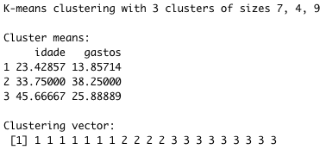
Agrupamento
Práticas usando o R Gastos conforme a idade
### Vamos fazer o agrupamento usando o algoritmo Kmeans com 3 clusters:
set.seed(1912)
km.res=kmeans(dados, 3)
print(km.res)
O primeiro cluster ficou com 7 itens, o segundo com 4 e o terceiro com 9
O cluster 1 teve média de idade de 23,42 anos e
gastos médios de 13,85
O cluster 2 teve média de idade de 33,7 anos e gastos médios de 38,25
O cluster 3 teve média de idade de 45,66 anos e gastos médios de 25,88
Idade baixa com gastos baixos
Idade mediana com gastos altos
Mais velhos com gastos médios
Notes:
© Copyright Showeet.com – Free PowerPoint Templates

Slide 5
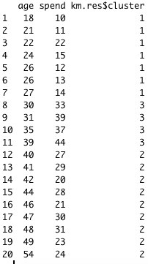
Agrupamento
Práticas usando o R Gastos conforme a idade
### Cria um arquivo com todos os registros e mais os clusters de cada um
resultado <- cbind(dados, km.res$cluster)
resultado
Notes:
© Copyright Showeet.com – Free PowerPoint Templates

Slide 6
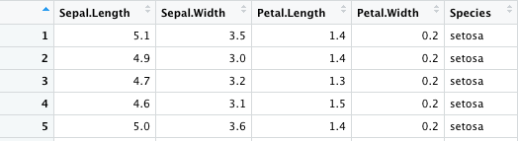
Agrupamento
Práticas usando o R Íris (já visto na disciplina de R com o professor da vinhetinha)
### Leitura dos dados
data(iris)
dados <- iris
View(dados)
Notes:
© Copyright Showeet.com – Free PowerPoint Templates

Slide 7
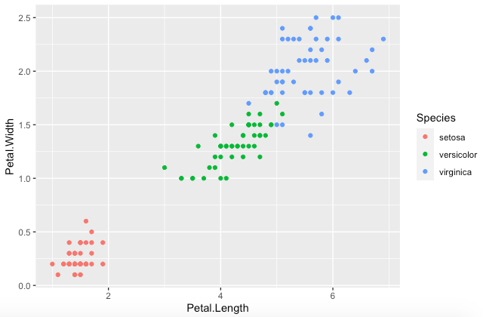
Agrupamento
Práticas usando o R Íris (já visto na disciplina de R com o professor da vinhetinha)
### Gráfico com os dados
library(ggplot2)
ggplot(iris, aes(Petal.Length, Petal.Width, color = Species)) + geom_point()
Notes:
© Copyright Showeet.com – Free PowerPoint Templates

Slide 8
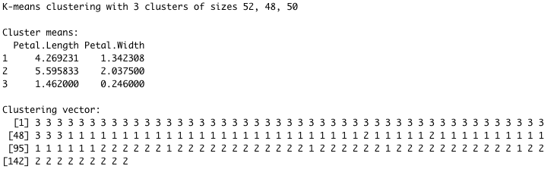

Agrupamento
Práticas usando o R Íris (já visto na disciplina de R com o professor da vinhetinha)
### Executa o Kmeans
set.seed(1912)
irisCluster <- kmeans(iris[, 3:4], 3)
irisCluster
table(irisCluster$cluster, iris$Species)
Notes:
© Copyright Showeet.com – Free PowerPoint Templates

Slide 9
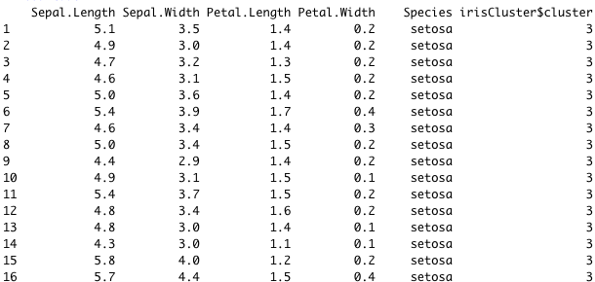
Agrupamento
Práticas usando o R Íris (já visto na disciplina de R com o professor da vinhetinha)
### Cria um arquivo com todos os registros e mais os clusters de cada um
resultado <- cbind(dados, irisCluster$cluster)
resultado
Notes:
© Copyright Showeet.com – Free PowerPoint Templates

Slide 10
Agrupamento
Práticas usando o R mtcars
Base de dados nativa do R, com 32 modelos de automóveis, sendo as respectivas variáveis que os descrevem:
mpg milhas por galão;
cyl número de cilindros;
disp: número que representa o volume total no motor como um fator de circunferência do cilindro, profundidade e número total de cilindros;
hp: potência;
drat: relação do eixo traseiro;
wt: peso (1.000 lbs);
qsec: tempo de 1/4 de milha;
vs: motor (0 = em forma de V; 1 = linha reta);
am: transmissão (0 = automático; 1 = manual);
gear: número de marchas na transmissão (3-4 automático; 4-5 manual);
carb: número de carburadores;
Notes:
© Copyright Showeet.com – Free PowerPoint Templates

Slide 11
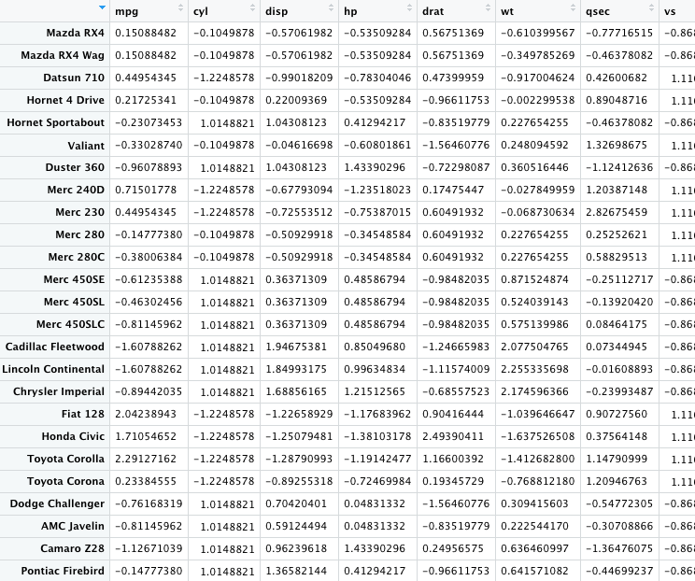
Agrupamento
Práticas usando o R mtcars
Notes:
© Copyright Showeet.com – Free PowerPoint Templates

Slide 12
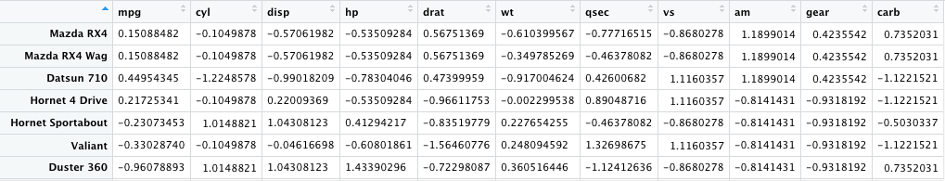
Agrupamento
Práticas usando o R mtcars
### Leitura dos dados
data("mtcars")
dados=scale(mtcars)
View(dados)
Notes:
© Copyright Showeet.com – Free PowerPoint Templates

Slide 13
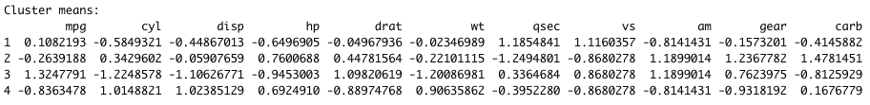
Agrupamento
Práticas usando o R mtcars
### Executa o Kmeans
set.seed(1912)
km.res=kmeans(dados, 4, nstart=25)
print(km.res)
Notes:
© Copyright Showeet.com – Free PowerPoint Templates

Slide 14
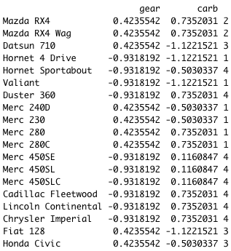
Agrupamento
Práticas usando o R mtcars
### Cria um arquivo com todos os registros e mais os clusters de cada um
resultado <- cbind(dados, km.res$cluster)
resultado
Notes:
© Copyright Showeet.com – Free PowerPoint Templates

Slide 15
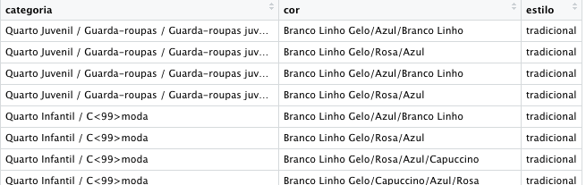
Agrupamento
Práticas usando o R Grupos de móveis
### Instalação dos pacotes necessários
install.packages("klaR")
library(klaR)
### Leitura dos dados
setwd("/Users/jaimewojciechowski/Dropbox/Jaime/AA-UFPR/EspecializacaoIAA2022/Material 07 - Agrupamento/Material 07 - 2 - Agrupamento - Praticas/Material 07 - 2 - Moveis")
dados <- read.csv("Material 07 - 2 - Moveis - Dados.csv")
View(dados)
setwd("D:\\Dropbox\\Jaime\\AA-UFPR\\EspecializacaoIAA2021\\Material 07 - 2 - Agrupamento - Praticas\\Material 07 - 2 - Moveis")
Notes:
© Copyright Showeet.com – Free PowerPoint Templates

Slide 16
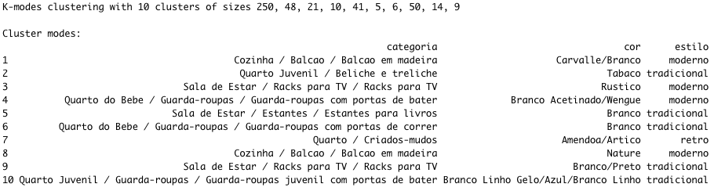
Agrupamento
Práticas usando o R Grupos de móveis
### Instalação dos pacotes necessários
set.seed(1912)
cluster.results <- kmodes(dados, 10, iter.max = 10, weighted = FALSE )
cluster.results
Notes:
© Copyright Showeet.com – Free PowerPoint Templates

Slide 17
Agrupamento
Práticas usando o R Grupos de Móveis
### Cria um arquivo com todos os registros e mais os clusters de cada um
resultado <- cbind(dados, cluster.results$cluster)
resultado
*** muitas linhas para mostrar
Notes:
© Copyright Showeet.com – Free PowerPoint Templates

Slide 18
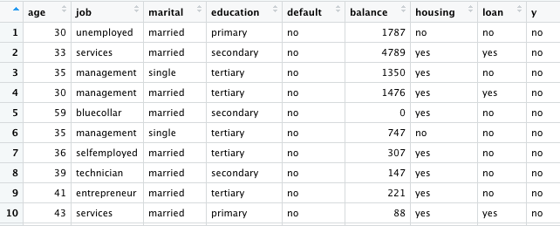
Agrupamento
Práticas usando o R Banco
### Instalação dos pacotes necessários
install.packages("klaR")
library(klaR)
### Leitura dos dados
setwd("/Users/jaimewojciechowski/Dropbox/Jaime/AA-UFPR/EspecializacaoIAA2022/Material 07 - Agrupamento/Material 07 - 2 - Agrupamento - Praticas/Material 07 - 5 - Banco")
dados <- read.csv("Material 07 - 5 – Banco - Dados.csv")
View(dados)
Notes:
© Copyright Showeet.com – Free PowerPoint Templates

Slide 19
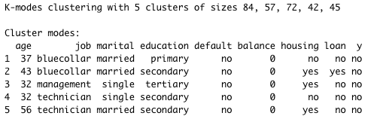
Agrupamento
Práticas usando o R Banco
### Instalação dos pacotes necessários
set.seed(1912)
cluster.results <- kmodes(dados, 5, iter.max = 10, weighted = FALSE )
cluster.results
Notes:
© Copyright Showeet.com – Free PowerPoint Templates

Slide 20
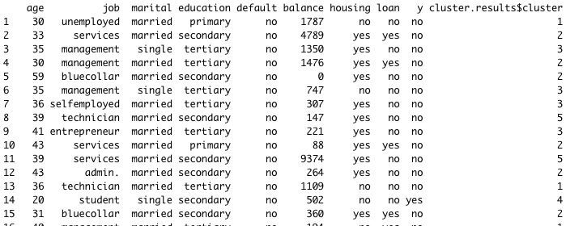
Agrupamento
Práticas usando o R Banco
### Cria um arquivo com todos os registros e mais os clusters de cada um
resultado <- cbind(dados, cluster.results$cluster)
resultado
Notes:
© Copyright Showeet.com – Free PowerPoint Templates

Slide 21
Agrupamento
Bora fazer o Trabalho Final
Notes:
© Copyright Showeet.com – Free PowerPoint Templates

